Slide 1
Рондо
Alla Binder

Slide 2
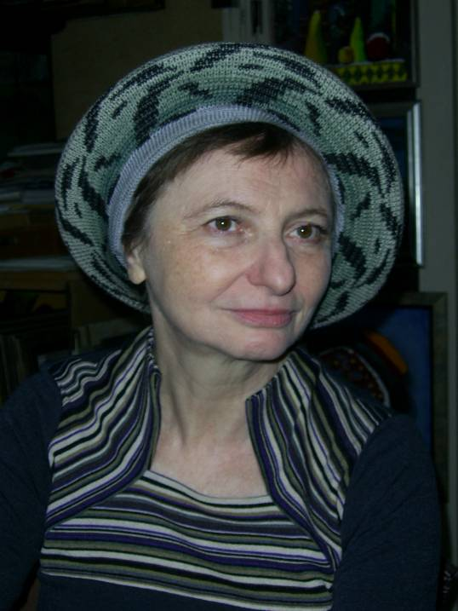

Slide 3
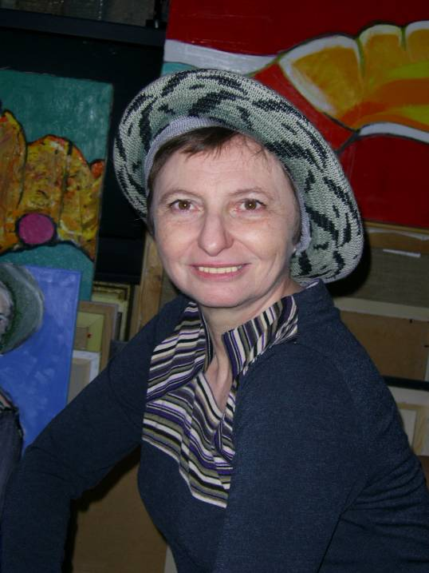
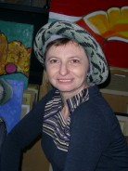

Slide 4
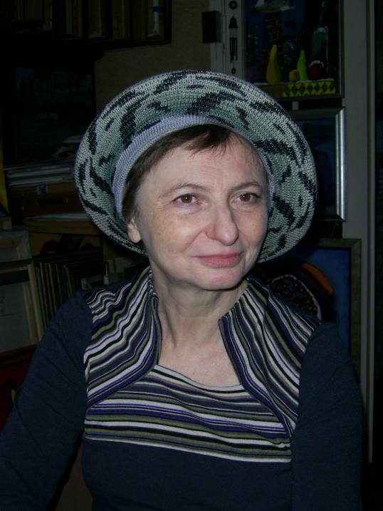
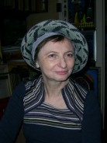

Slide 5
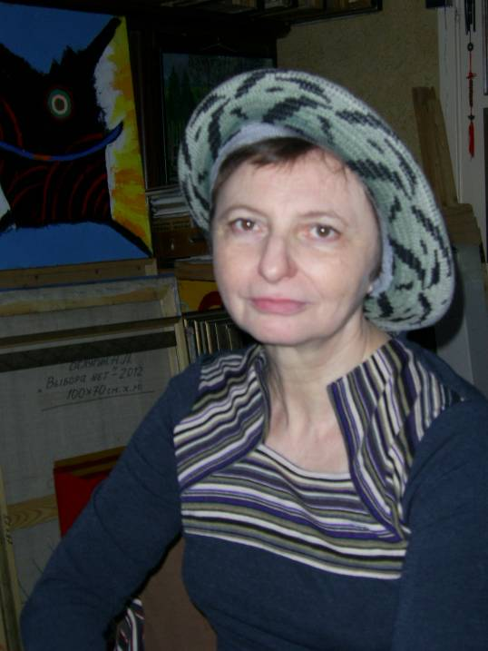

Slide 6
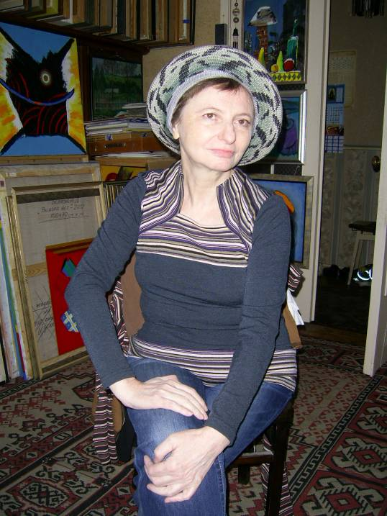

Slide 7
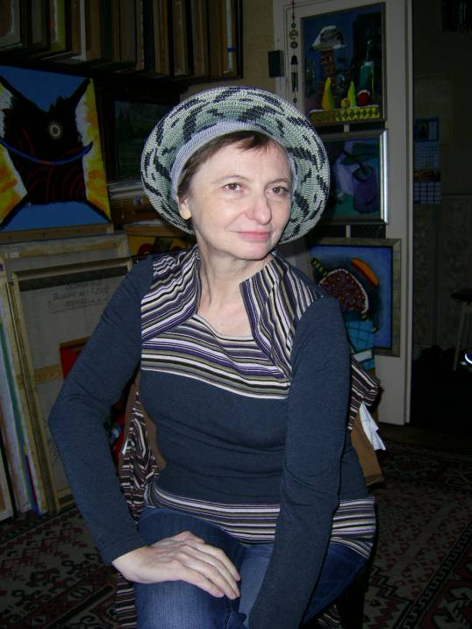
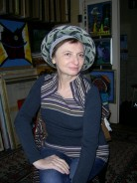

Slide 8
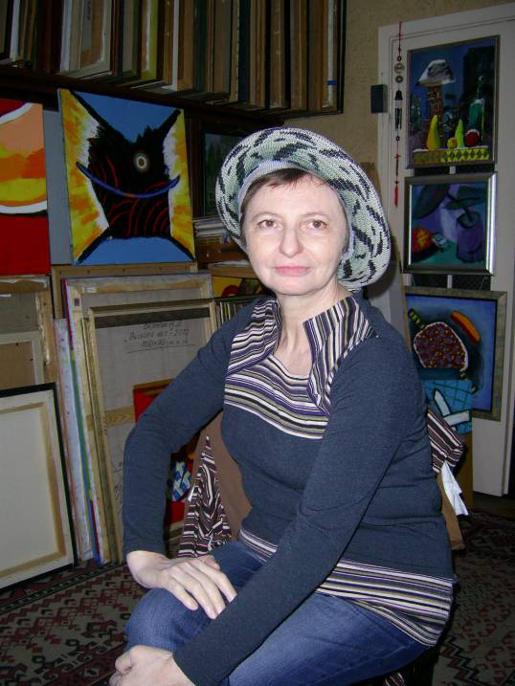

Slide 9
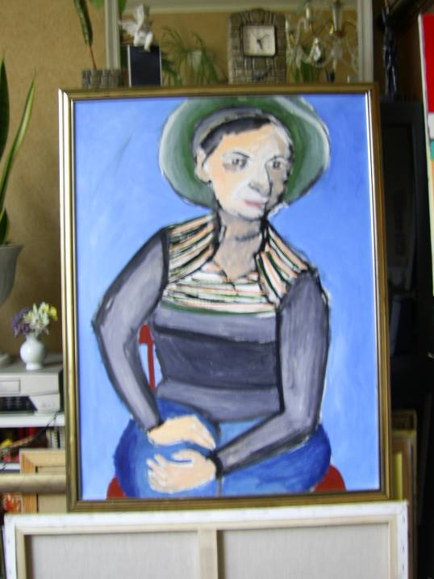
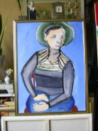

Slide 10
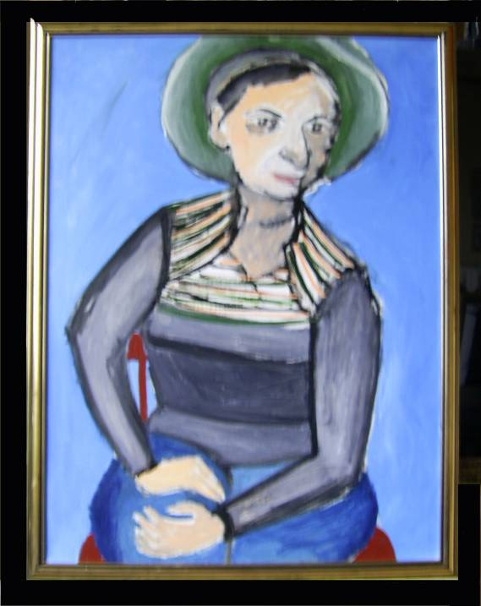
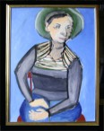

Slide 18
на фотографиях и портретах —- Алла
Б
индер
сфотографировал и нарисовал —- Александр
елугин
анимировал и смонтировал —- Игорь
урдонов
музыку («весьма, мягко говоря, видоизменённый
Турецкий марш Моцарта») сочинил —- Гле
Седельников
11 марта 2005 — 20 ноября 2012

